Slide 1
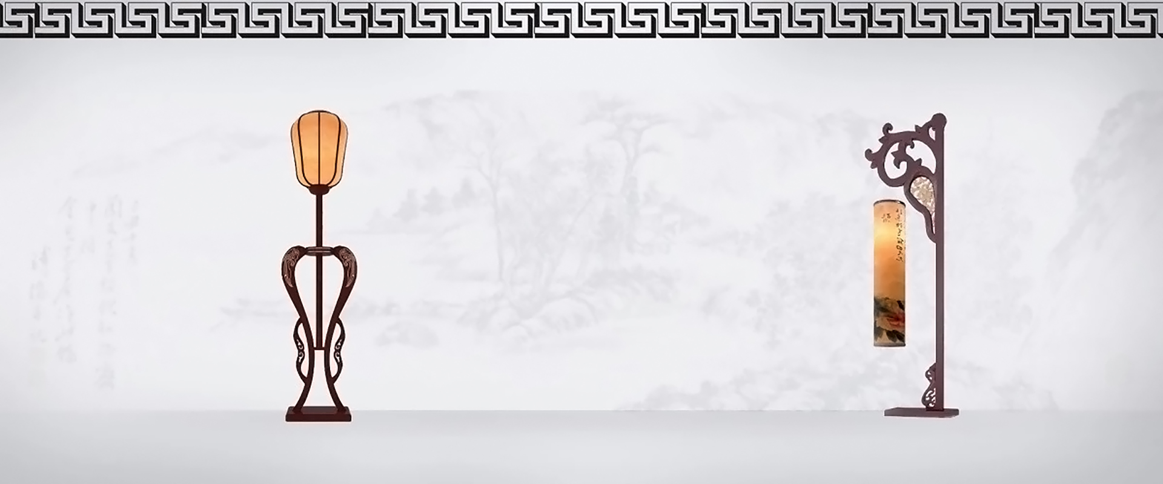
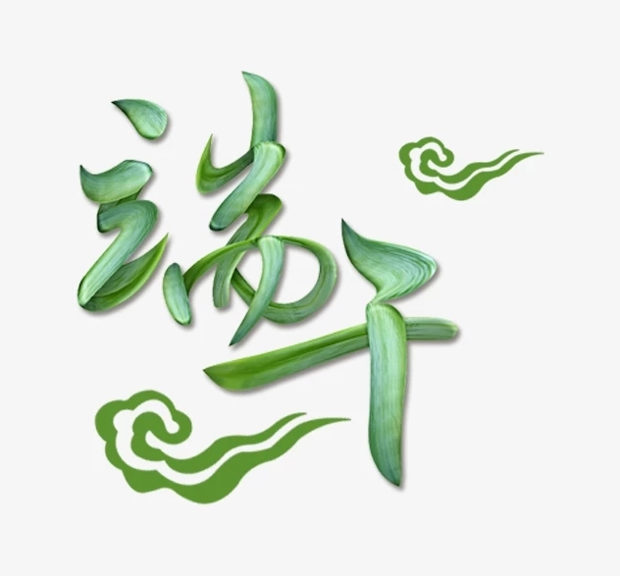
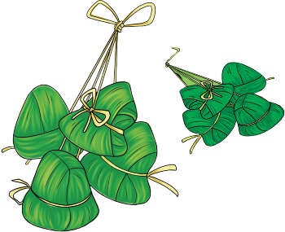
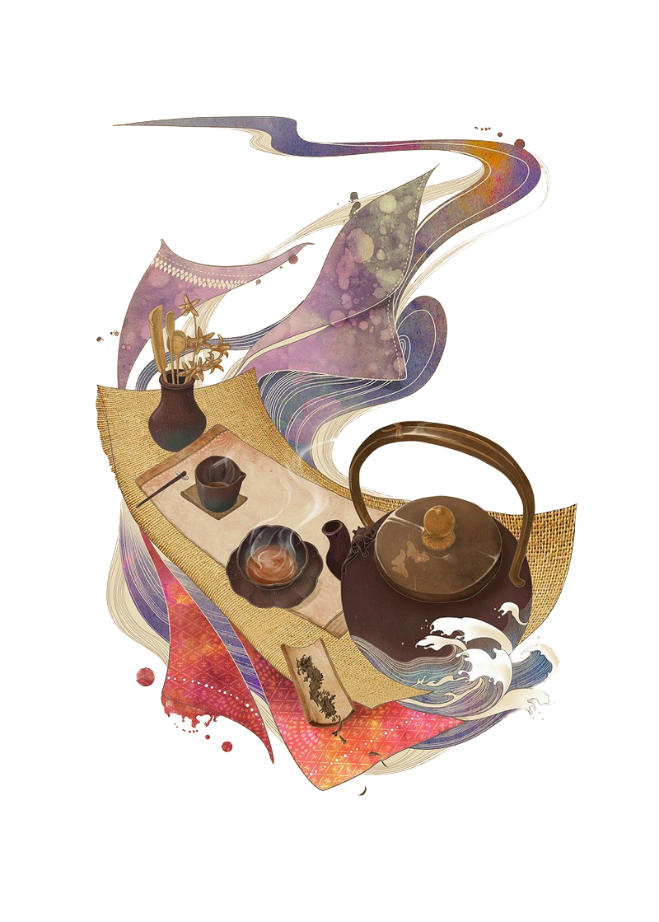
Notes:
更多模板请关注：https://haosc.taobao.com

Slide 2
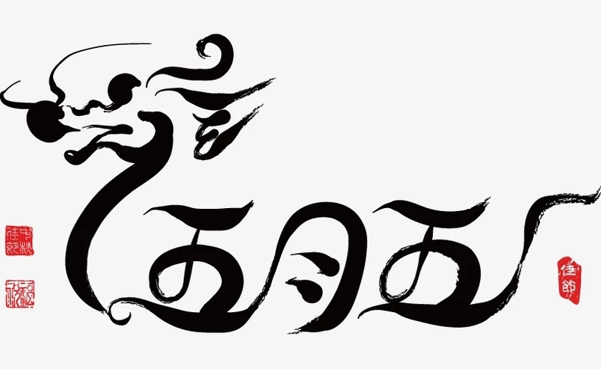
端
午
楚湘旧俗，
记包黍沈流，
缅怀忠节。
谁挽汨罗千丈，
一洗些魂离别。
赢得儿童，
红丝缠臂，
佳话年年说。
龙舟争渡，
搴旗捶鼓骄劣。

Slide 3
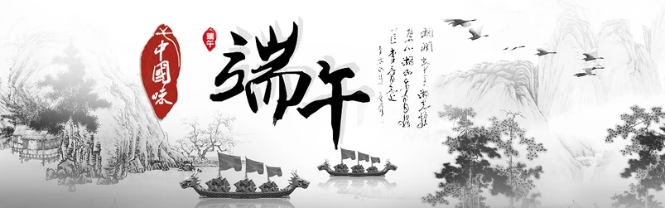
目
录
简介篇
  由来篇
  民俗篇

Slide 4
简
介
篇
基本简介
端午节为每年农历五月初五，又称端阳节、午日节、五月节等。端午节起源于中国，最初是我国人们以祛病防疫的节日，后来传说爱国诗人屈原在这一天死去，也同时成了中国汉族人民纪念屈原的传统节日，以围绕才华横溢、遗世独立的楚国大夫屈原而展开，传播至华夏各地，民俗文化共享，屈原之名人尽皆知，追怀华夏民族的高洁情怀。但部分地区也有纪念伍子胥、曹娥等说，且吴越之地以龙舟竞渡在此日举行部落图腾祭祀的习俗更是早于春秋很久。端午节有吃粽子，赛龙舟，挂菖蒲、蒿草、艾叶，喝雄黄酒的习俗。“端午”为国家法定节假日之一，被列入世界非物质文化遗产名录。

Slide 5
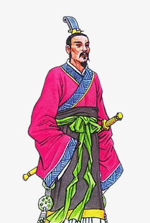


由
来
篇
传说端午节是为了纪念战国时代楚国诗人屈原，他在五月初五这天投汨罗江自尽殉国。屈平，字原，通常称为屈原，又自云名正则，号灵均，汉族，战国末期楚国丹阳人，楚武王熊通之子屈瑕的后代。屈原虽忠事楚怀王，却屡遭排挤，怀王死后又因顷襄王听信谗言而被流放，最终投汨罗江而死。
春秋时吴国忠臣伍子胥含冤而死之后，化为涛神，世人哀而祭之，故有端午节。伍子胥名员，楚国人，父兄均为楚王所杀。子胥本为忠良，视死如归，在死前对邻舍人说：“我死后，将我眼睛挖出悬挂在吴都之东门上，以看越国军队入城灭吴”，便自刎而死，夫差令取子胥之尸体装在皮革里于五月五日投入大江。

Slide 6
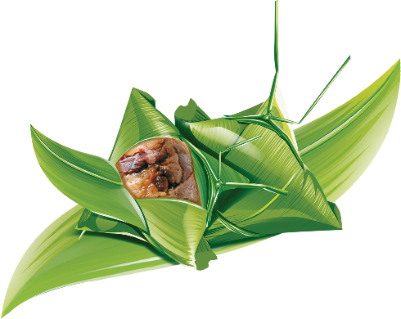
由
来
史籍记载
篇
西汉把粽子做为最早出现的端午时食，应属“枭羹”。《史记》“孝武本纪”注引如淳言：“汉使东郡送枭，五月五日为枭羹以赐百官。以恶鸟，故食之”。大约因为枭不易捕捉，所以吃枭羹的习俗并没有持续下来。锉是端午的主角－粽子，在稍晚的东汉就已出现。一直要到晋朝，粽子才成为端午的应节食品。
点击添加文本
从南北朝以后，民间开始有粽子，源自百姓祭奠屈原的说法。话说当年屈原投身汨罗江之后，百姓莫不感叹哀伤，空有抱负的屈子就这样离开了楚国，实乃国家损失。所以百姓为免让鱼虾侵蚀屈子，就纷纷将米粮投入江中，希望鱼虾只顾吃这些米粮而不损伤屈子肉身。 而后，据古书记载，是屈原托梦百姓说，米粮投入江中实则被江中的蛟龙所食，如果用艾叶包裹，再绑以五色绳，则可以免遭蛟龙吞食；这才有了后来的粽子。^{[5]}
另有民间传说：包粽子其实是暗示屈原是被绑着扔到水里害死的，并不是自杀的。
点击添加文本
点击添加文本
点击添加文本

Slide 7
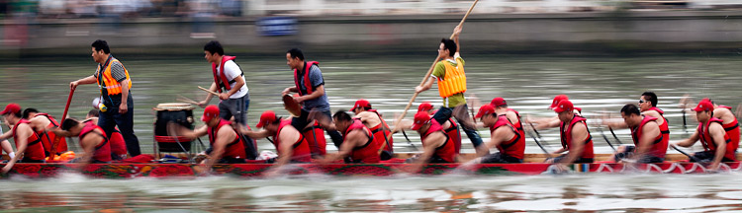
民
俗
篇
在划龙船时，又多有唱歌助兴的龙船歌流传。如湖北秭归划龙船时，有完整的唱腔，词曲根据当地民歌与号子融汇而成，唱歌声雄浑壮美，扣人心弦，即“举揖而相和之”之遗风。又如广东南雄县的龙船歌，是在四月龙船下水后唱到端午时止，表现内容十分广泛。
赛
龙
舟

Slide 8
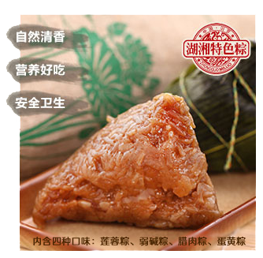
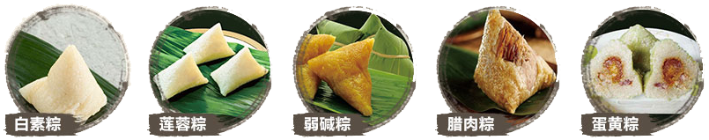
民
俗
篇
吃 粽 子
“
粽子香，香厨房。艾叶香，香满堂。桃枝插在大门上，出门一望麦儿黄。这儿端阳，那儿端阳，处处都端阳。”这是旧时流行甚广的一首描写过端午节的民谣。端午节吃粽子，古往今来，中国各地都一样。现今各地的粽子，一般都用箬壳包糯米，但内含的花色则各有千秋，著名的有桂圆粽、肉粽、水晶粽、莲蓉粽、蜜饯粽、板栗粽、咸蛋粽等等。

Slide 9
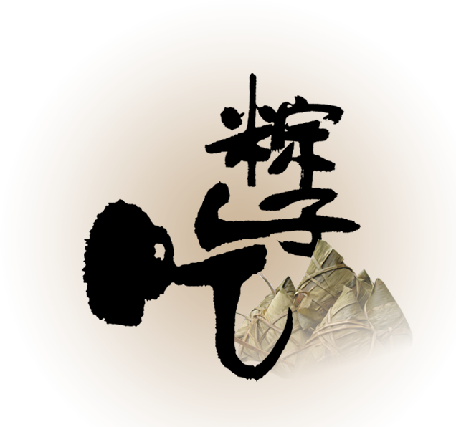
民
俗
篇
粽子（zong zi）又称“角黍”、“筒粽”，是端午节汉族的传统节日食品，由粽叶包裹糯米蒸制而成。传说是为纪念屈原而流传的，是中国历史上文化积淀最深厚的传统食品，深受人们的喜爱。2010年12月，江西德安县宋代古墓出土了两个实物粽子，据考证，这是目前发现的世界上最早的实物粽。早在春秋时期就已经出现“筒棕”，直到现在的每年农历五月初五，中国百姓家家都要浸糯米、洗粽叶、包粽子，这种风俗也流传到朝鲜、日本及东南亚诸国。
点击添加文本
点击添加文本
点击添加文本
点击添加文本

Slide 10

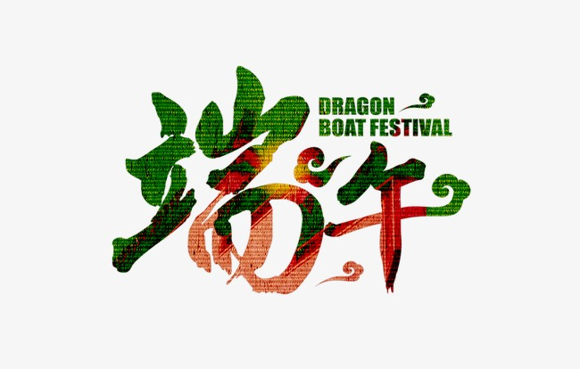


民
俗
篇
单击此处添加标题
博学笃志，切问近思
此八字，是收放心的工夫。
神闲气静，智深勇沉
此八字，是干大事的本领。
【您需要的文字】
请输入您需要的文字
请输入您需要的文字
请输入您需要的文字

Slide 11
民
俗
篇
主要品种
“竹叶粽”：“取竹叶裹白糯米粽煮之，尖有如生切菱角。”
“艾香粽” ：“糯米淘净，夹枣、栗、绿豆，以艾叶浸米裹，入锅煮。”
“甜茶粽” ：“取真武山优质甜茶取汁用来制作粽子，其粽子色泽金黄油亮，入口润滑细嫩，柔软”
粘稠，齿颊留香，回味甘甜，去腻消食，营养丰富”
“腊肉香肠粽”：“腊肉香肠包的小粽，入口就有过年团圆的气息。”
“薄荷香粽”：“薄荷水浸米先蒸软，拌洋糖，用箬裹作小粽，再煮。”
“豆沙粽”：“豆沙、糖、脂油丁包小粽煮。”
“莲子粽”：“去皮心，拌洋糖，包小粽。”
“松仁粽”：“去皮包小粽”
“火腿粽”：“入火腿块包粽，火腿要金华者，精肥适均。又，肉丁包粽亦可。”
“蛋黄粽”：“中间一个蛋黄，蛋黄必须采用上好鸡蛋，入口甜咸而不反感。”
“九子粽”：
点击添加文本
点击添加文本
点击添加文本
点击添加文本

Slide 12
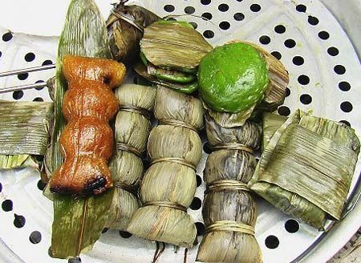
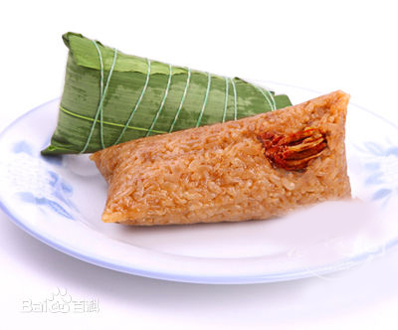
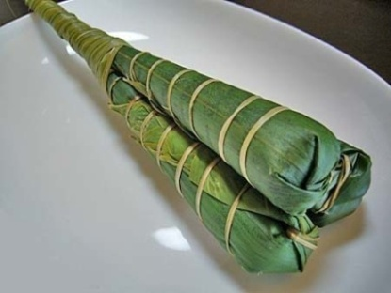
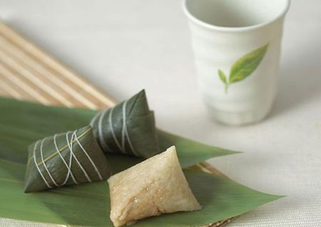
民
俗
粽子形态
篇
因地区不同，由材料以至粽叶，都有着很大的差别，连“裹”的形状，也有很大的不同，如早期人们盛行以牛角祭天，因此汉晋时的粽子，多做成角形，作为祭祖用品之一。此外，一般还有正三角形、正四角形、尖三角形、方形、长形等各种形状。
点击添加文本
越南方形粽
湖州枕头粽
日本粽
客家四角粽
点击添加文本
点击添加文本
点击添加文本

Slide 13
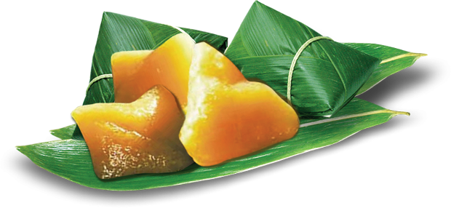
民
俗
食用禁忌
篇
点击添加文本
点击添加文本
1.吃粽子时最好能同时喝茶水，帮助吞咽和消化，有节制的食用，一次少吃一点，可选择迷你粽子
2.吃粽时应该搭配凉拌青菜、水果沙拉，缓解肠胃不适
3.粽子要充分加热，煮热变软后才能吃；
4.如有胃病的人吃粽子可选白米粽，别蘸糖，不要吃得太甜
5.有胆结石、胆囊炎和胰腺炎的病人，不要吃肉粽、蛋黄粽等脂肪、蛋白含量过高的粽子。
少吃，选择健康类粽子，多喝清茶， 不吃过期和发霉变质的粽子。有胃病的人选择白米粽食用，尽
量少蘸糖。
6. 食用前需充分加热至软。
点击添加文本
点击添加文本

Slide 14
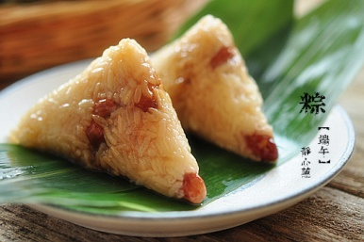
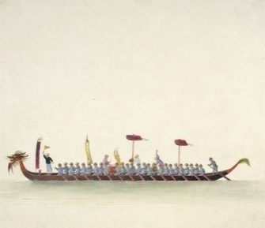
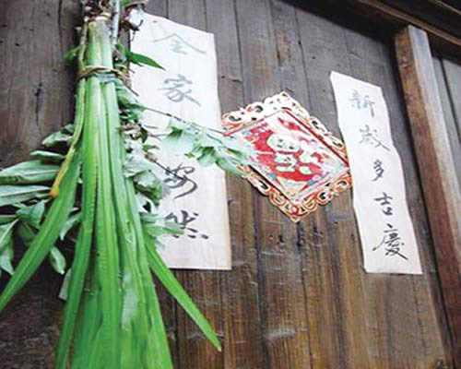
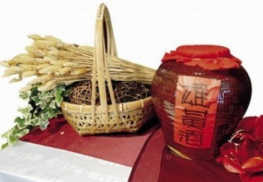
民
俗
篇
端午节习俗
点击添加文本
吃粽子
赛龙舟
点击添加文本
点击添加文本
悬艾叶菖蒲
饮雄黄酒
点击添加文本

Slide 15
民
俗
篇
端午谚语
点击添加文本
蛤蟆蝌蚪躲端午。（北方）
有钱难买五月五日旱。（山西）
清明插柳，端午插艾。（北方）
癞蛤蟆躲不过五月五。（北京）
端午请菩萨，端六发乌贼。（江浙）
良辰当五日，偕老祝千年。（江苏）
端午不戴艾，死去变妖怪。（西北）
喝了雄黄酒，百病远远丢。（山西）
午时水饮一嘴，较好补药吃三年。（山东）
喝了雄黄酒，百病远远丢。 （山东）
端午节，天气热；五毒醒，不安宁。（江浙）
未吃端午粽，寒衣不可送；吃了端午粽，还要冻三冻。（江浙）
未食五月粽，被褥不甘松。未食五月粽，破裘唔甘放。未食五月粽，破裘毋甘放。未食五月粽，寒衣勿入栊。未食五月粽，寒衣未入栊。食过五月粽，寒衣收入杠，未食五月粽，寒衣不敢送。未食五月粽，寒衣不入栊，食过五月粽，不够百日又翻风。
点击添加文本
点击添加文本
点击添加文本

Slide 16
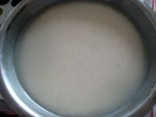
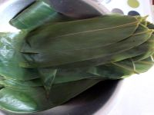
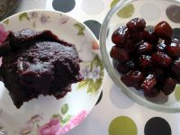
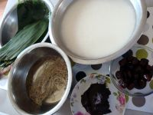
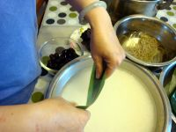
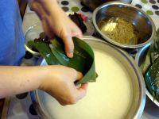
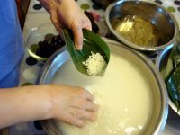
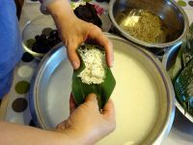
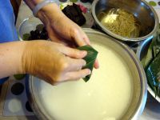
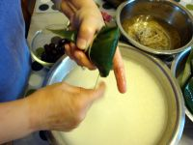
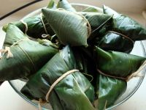
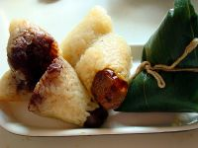
民
俗
粽子做法
篇
点击添加文本
1.准备食材，糯米先清洗干净，用凉水泡2小时备用。
2.将粽叶清洗干净用 开水烫一下备用。
3.准备豆沙蜜枣，或者其他馅料
4.准备好的材料，还有棉线绳。
点击添加文本
5.取一到两片粽叶，根据粽叶大小来选。
6.折出一个三角。
7.放一勺米。
8.再放馅料
点击添加文本
点击添加文本
9.粽叶从上往下折叠，叠成三角形
10.用棉线绑结实
11.包好的粽子
12.煮好的粽子

Slide 17
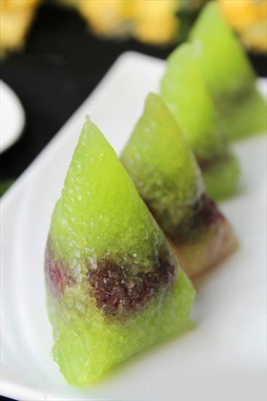
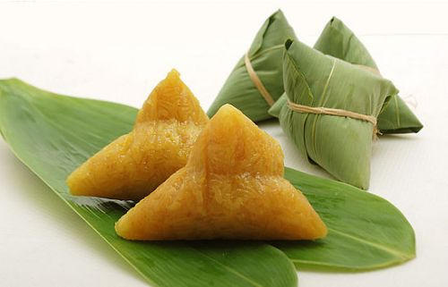
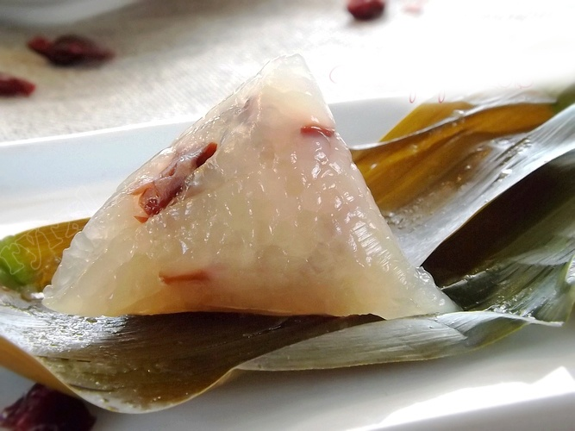

民
俗
篇
点击添加文本
点击添加文本
美味粽子
点击添加文本
点击添加文本

Slide 18
谢谢观赏
端午

